Slide 1
Physically Based Rendering From Theory to Implementation
Chapter 10 : Texture
Noise
Perlin Noise
Random Polka Dots
Noise Idioms and Spectral Synthesis
Bumpy and Wrinkled Textures
Windy Waves
Marble
옥찬호 (utilForever@gmail.com)

Slide 2
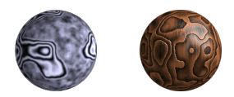
Perlin Noise
켄 펄린(Ken Perlin)이 개발한 노이즈 함수로서, 자연계의 불규칙한 노이즈를 CG로 표현하는 방법
프랙탈 합을 사용하며, 거의 이상적인 노이즈를 만들어냄
프랙탈 합 : 정밀도가 다른 노이즈 함수를 더해 최종 노이즈를 만드는 방법
값은 연속적이며 각각의 값은 랜덤이지만 멀리서 봤을 때 매끄러워야 함
즉, 멀리서 볼 때는 하나의 색이면서 가까이서 볼 때는 복잡한 형태를 띔

Slide 3
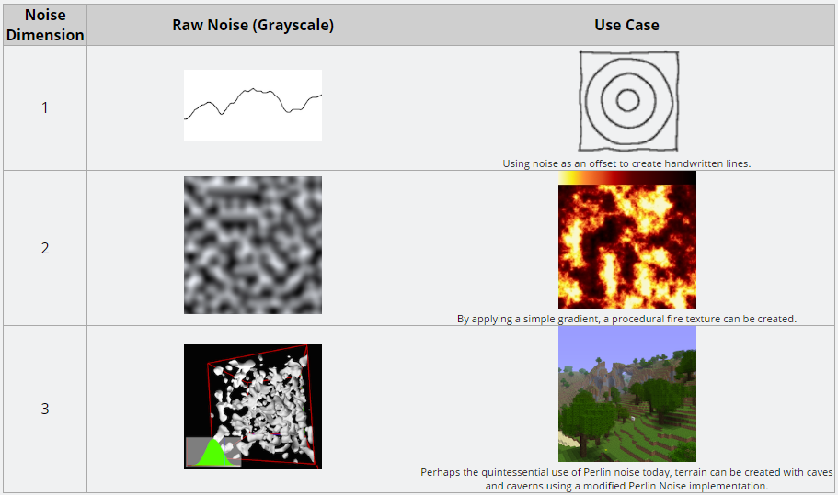
Perlin Noise

Slide 4
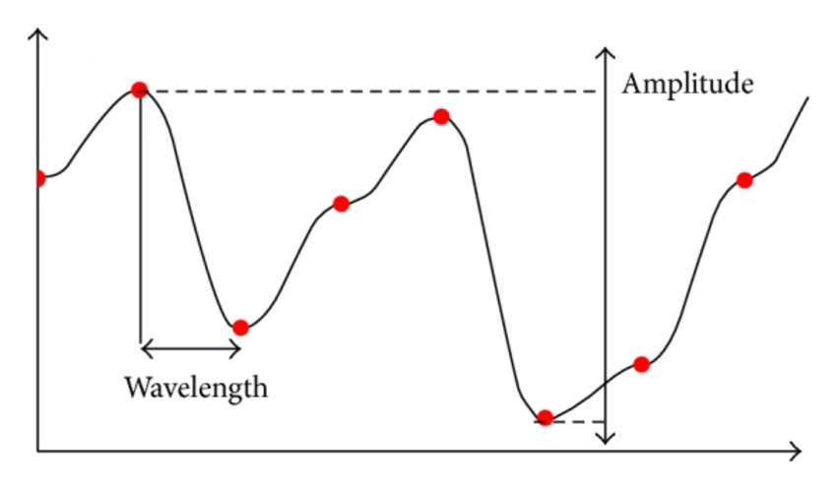
Perlin Noise
진폭(Amplitude) : 함수가 가질 수 있는 최대, 최솟값의 차이
파장(Wavelength) : 한 (빨간) 점에서 다음 (빨간) 점까지의 거리
주파수(Frequency) : 1 / 파장
옥타브(Octave) 수 : (사용하는) 연속적인 노이즈 함수의 개수
지속성(Persistence) : 진폭이 작아져 가는 정도

Slide 5
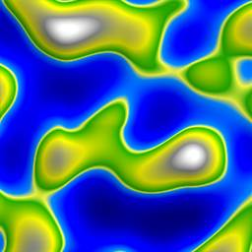
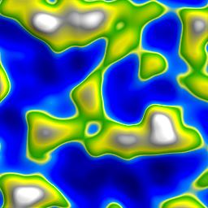
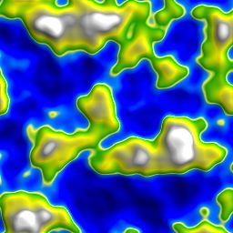
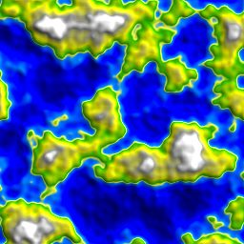
Perlin Noise
옥타브 수에 따른 펄린 노이즈의 차이

Slide 6

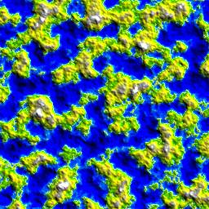
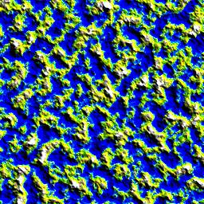
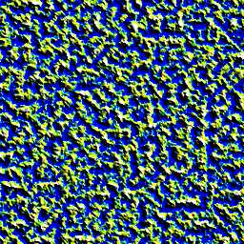
Perlin Noise
주파수에 따른 펄린 노이즈의 차이

Slide 7
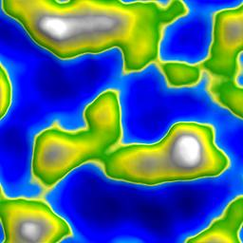
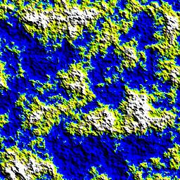
Perlin Noise
지속성에 따른 펄린 노이즈의 차이

Slide 8
Perlin Noise
난류(Turbulence) : 입력 값의 좌표를 보내기 전에 임의로 교란
내부적으로, 낮은 옥타브 펄린 노이즈를 사용해 좌표를 임의로 변경함
난류의 주파수(Frequency of The Turbulence) : 입력 값의 좌표가 얼마나 자주 변하는지를 결정함
난류의 파워(Power of The Turbulence) : 입력 값의 좌표를 얼마나 변하게 할 것인지를 결정함

Slide 9
Perlin Noise
높이 맵에서 난류의 주파수와 난류의 파워 조합이 펄린 노이즈에 미치는 영향
주파수 ↓, 파워 ↓ : 변화가 거의 없는 높이 맵을 생성
주파수 ↓, 파워 ↑ : 상태가 엉망인 높이 맵을 생성
주파수 ↑, 파워 ↓ : 기존보다 노이즈가 많은 높이 맵을 생성
주파수 ↑, 파워 ↑ : 기존과 거의 유사하지 않은 노이즈가 매우 많은 높이 맵을 생성

Slide 10
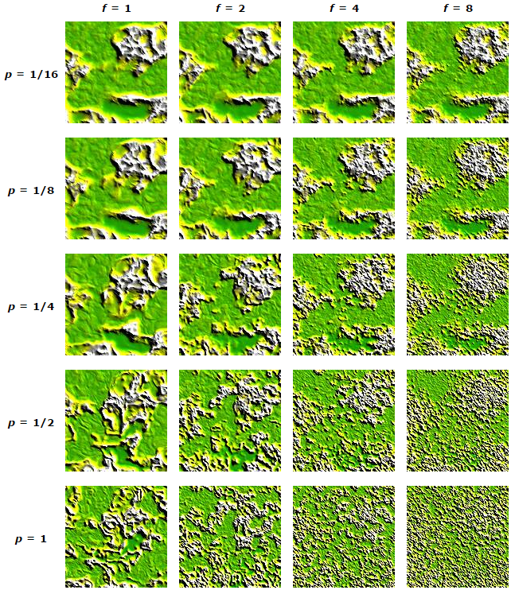

Slide 11
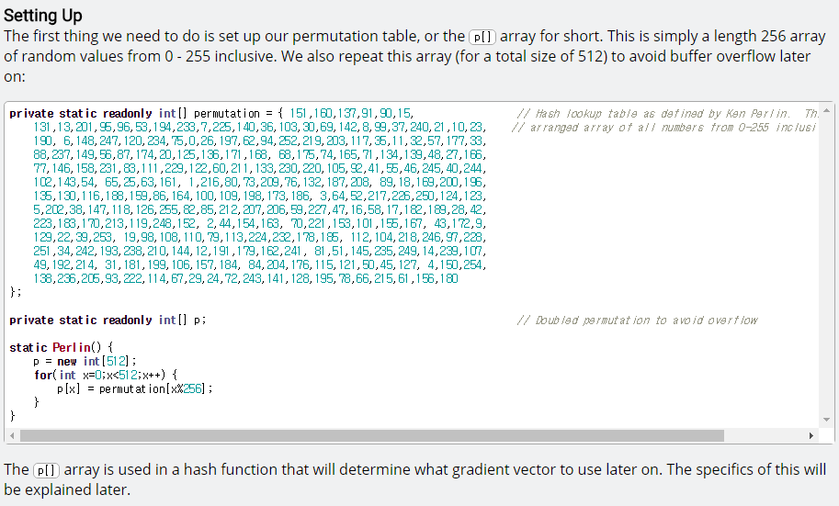
Perlin Noise

Slide 12
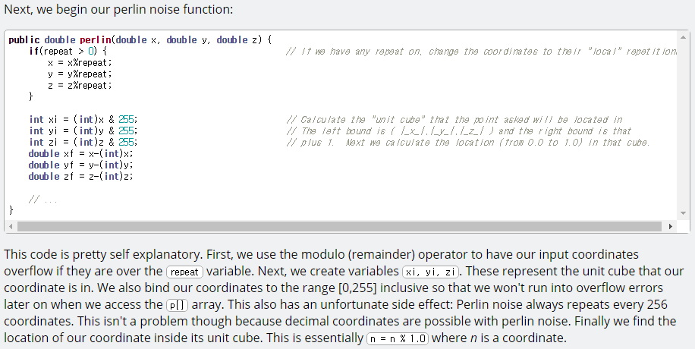
Perlin Noise

Slide 13
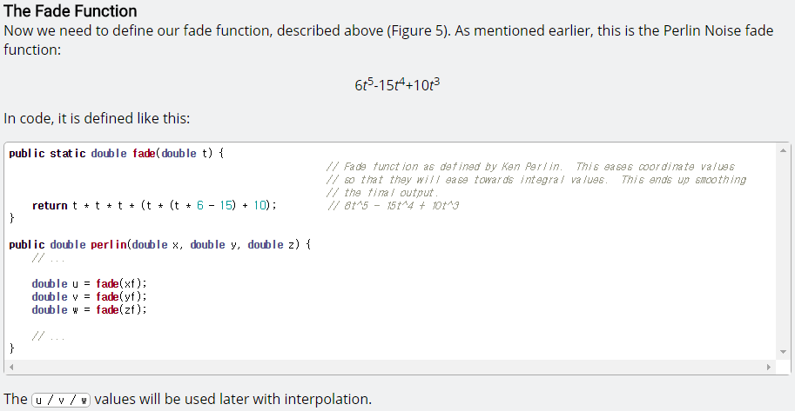
Perlin Noise

Slide 14
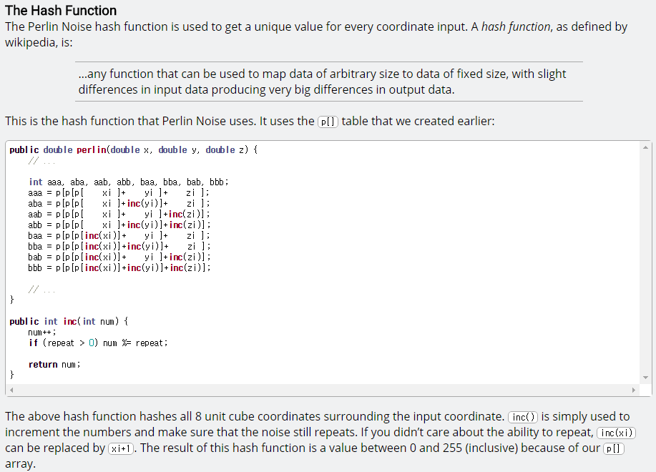
Perlin Noise

Slide 15
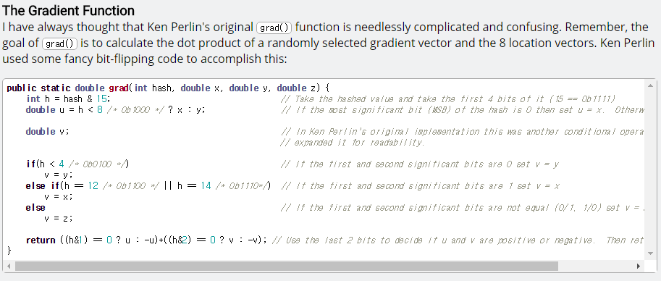
Perlin Noise

Slide 16
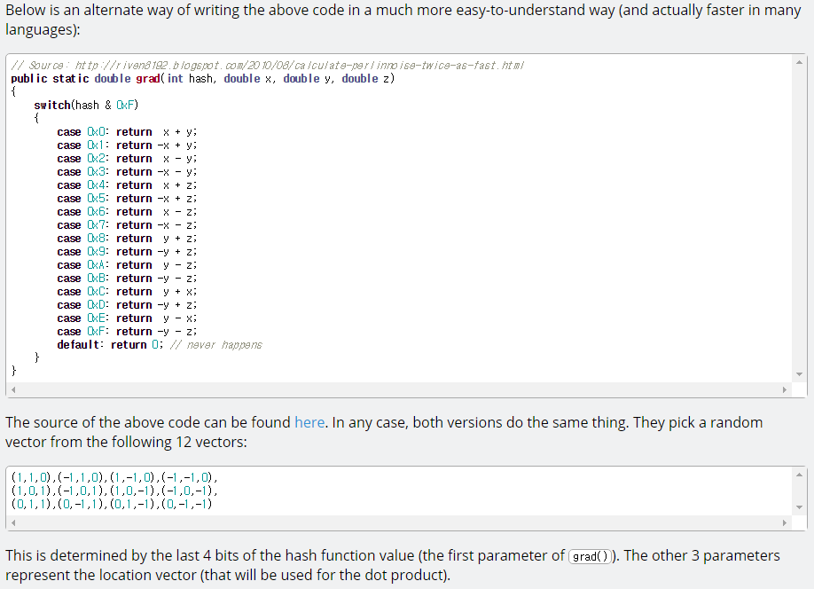
Perlin Noise

Slide 17
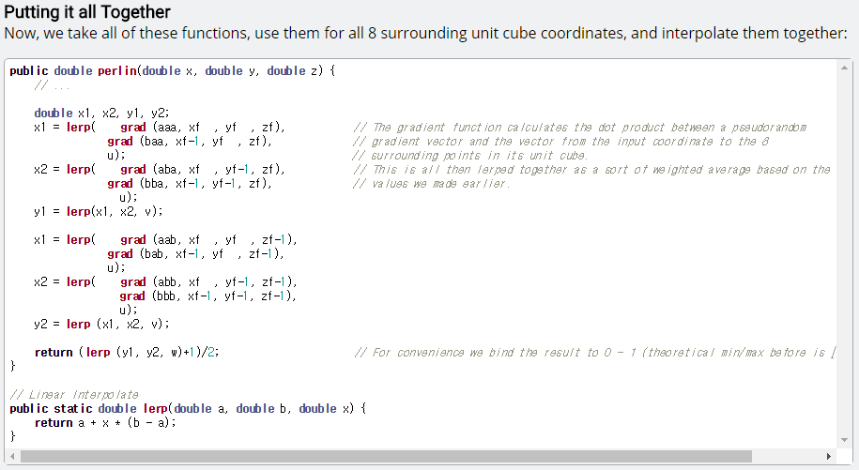
Perlin Noise

Slide 18
Perlin Noise
C++ 언어에서 대중적으로 사용하는 라이브러리 : libnoise (http://libnoise.sourceforge.net/index.html)
예제
Procedural Textures: http://libnoise.sourceforge.net/examples/textures/index.html
Complex Planetary Surface: http://libnoise.sourceforge.net/examples/complexplanet/index.html
Polygonal Map Generator: https://github.com/utilForever/PolyMapGenerator

Slide 19
References
http://blog.naver.com/PostView.nhn?blogId=sorkelf&logNo=40156271551
http://mrl.nyu.edu/~perlin/paper445.pdf
http://libnoise.sourceforge.net/index.html

